Slide 1
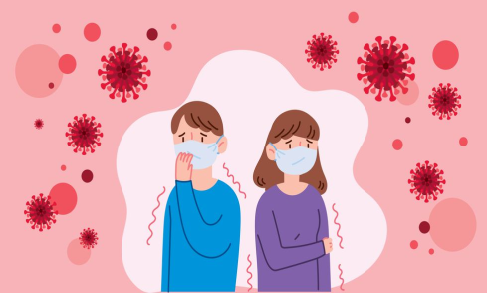
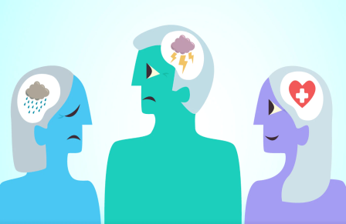
Cápsula Informativa N°6.2: Consideraciones especiales para el Cuidado de Adultos Mayores
SUBDIRECCIÓN DE RELACIONES HUMANAS
2020

Slide 2
CONTENIDO
1. Consideraciones especiales para el Cuidado de Adultos Mayores:
Sentimientos y Emociones
Cuidados Emocionales de los Adultos Mayores
Canales de Apoyo

Slide 3
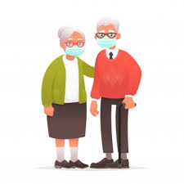
¿Siendo adulto mayor, qué sensaciones comunes pueden aparecer en mí, durante este período?
Es posible que sienta ansiedad, soledad, frustración, aburrimiento, miedo, desesperanza y/o rabia. Esto es normal y puede durar un tiempo prolongado, incluso después de la pandemia. Lo anterior puede ser especialmente intenso para quienes viven solos; tienen una salud más frágil o alguna condición que dificulte su capacidad de comprender la situación de Coronavirus (ej. Alzheimer u otra demencia). En su mayoría, al tener bajo nivel de conocimiento en tecnologías puede angustiarlos.

Slide 4
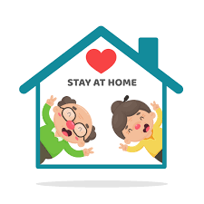
¿Siendo adulto mayor, qué sensaciones comunes pueden aparecer en mí, durante este periodo y cómo evitar que empeoren?
Evite la automedicación.
Evite el consumo de alcohol como método para sobrellevar la situación.
Siga la información oficial disponible en radio, televisión o redes sociales y nunca siga indicaciones sin asegurarse que son oficiales.

Slide 5
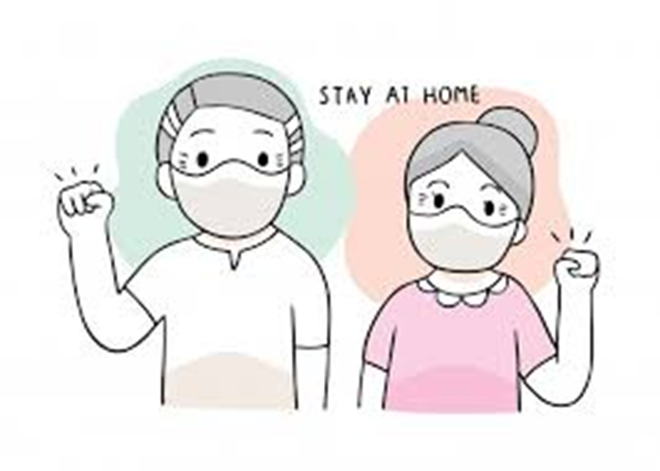
¿Cómo evitar que empeoren estas emociones?
Mantenga la actividad física y mental: caminando dentro de casa, haciendo manualidades, crucigramas, puzzles y ejercicios físicos seguros.
Recuerde estrategias y experiencias que haya puesto en práctica en otros momentos complejos y que pueda aplicar en esta situación.
Genere una red de cuidado si se encuentra viviendo solo, con vecinos o familiares.

Slide 6
¿Qué cuidados emocionales y físicos puedo tener si cuido de un adulto mayor en tiempos de cuarentena y COVID-19?
Además de los antes descritos en las laminas anteriores puede considerar:
Mantener las habitaciones ventiladas.
Tener un listado de diagnósticos de la persona cuidada, los medicamentos y recetas en uso.
Si existen dudas respecto a cómo actuar frente a determinadas situaciones, o consultas acerca de la salud en la familia, llamar a Salud Responde: 600-360-7777.
Se recomienda revisar el Manual “Yo me cuido y te cuido” disponible en http://www.senama.gob.cl/storage/docs/Yo_me_cuido_y_te_cuido.pdf

Slide 7
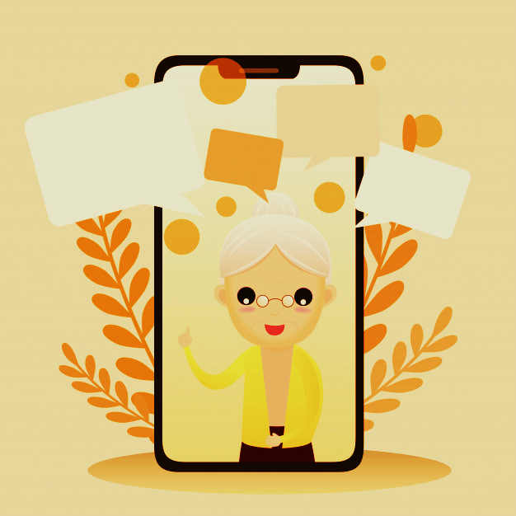
Tengo uno o más adultos mayores en mi familia, que son autónomos y viven solos en sus casas, ¿Cómo puedo apoyarlos?
¡La comunicación es la clave! El distanciamiento físico no debe ser un impedimento para cuidar emocionalmente de nuestros adultos mayores, debemos estar presentes a través de llamadas y video llamadas y estar atentos a cualquier cambio en su comportamiento.
Que los adultos mayores conversen de sus preocupaciones será importante para poder acompañarlos.
Incentivarlos a mantener una vida activa y que desarrollen actividades dentro del día.

Slide 8
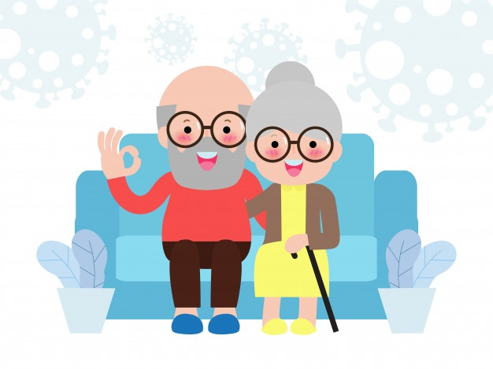
Tengo uno o más adultos mayores en mi familia, que son autónomos y viven solos en sus casas, ¿Cómo puedo apoyarlos?
Velar de que cuenten con una rutina saludable en hábitos, alimentación y sueño.
Designar en su familia una persona que pueda ser el nexo más directo con los Adultos Mayores de su familia para llevarles alimentos, insumos médicos o ayudarlos a resolver sus trámites importantes o situaciones que no puedan resolver autónomamente. Esta persona debe extremar medidas de higiene.

Slide 9
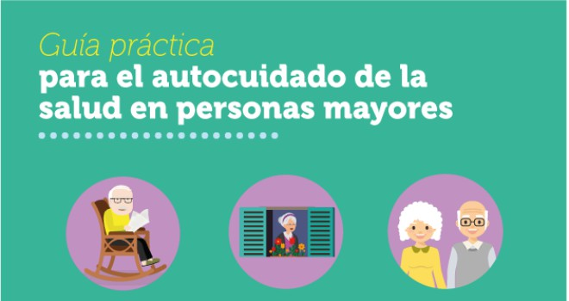
Tengo uno o más adultos mayores en mi familia, que son autónomos y viven solos en sus casas, ¿Cómo puedo apoyarlos?
Siga la Guía de Recomendaciones del Ministerio de Salud:
https://www.minsal.cl/wp-content/uploads/2020/04/02-04-GUIA-PRACTICA-PARA-EL-AUTOCUIDADO-DE-LA-SALUD.pdf

Slide 10
¿Cómo puedo apoyar a una familiar adulto mayor, si este se encuentra viviendo en un establecimiento de larga estadía (ELEAM) o residencia?
Es importante poder conversar acerca de lo que les ocurre y cómo se sienten. Esto puede ser realizado con el personal del ELEAM, al igual que con sus seres queridos a través de comunicación remota. Que la restricción de las visitas no sea sinónimo de perder la comunicación con ellos.
Mantener la comunicación a distancia, escribir una carta en papel y pedir a personal del ELEAM o cuidador que se la entregue a su familiar.
Enviar mensajes de texto.
Ver la misma película o serie a una determina hora y luego comentarla a través de llamada telefónica o video llamadas.

Slide 11
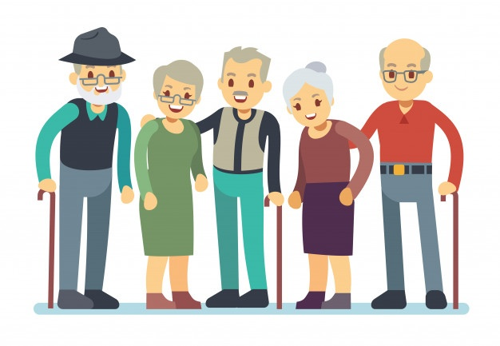
¡Cuidemos de nuestros Adultos Mayores!

Slide 12
¿Cuáles son las redes de apoyo a distancia para estos casos?
Existen algunos canales de ayuda remota, que entregan apoyo a distancia si necesita ayuda para usted o alguien más:
Salud Responde: 600 360 777, que cuenta con una línea especial de psicólogos que prestan ayuda en situaciones de crisis.
Fono Mayor: 800 4000 35, atendido por especialistas en temáticas de personas mayores.
Fundación Amanoz: voluntarios que reciben llamadas de personas mayores que se sienten solas: oficina@amanoz.cl
Fundación Míranos: para la prevención del suicidio en personas mayores: contacto@fundacionmiranos.org

Slide 13
Más Información en:
Servicio Nacional del Adulto Mayor: http://www.senama.gob.cl/
Sociedad de Geriatría y Gerontología de Chile: https://www.socgeriatria.cl/site/?p=2273
Instituto Nacional de Geriatría: https://www.ingerchile.cl/
Ministerio de Salud: https://www.minsal.cl/ministerio-de-salud-fomenta-el-autocuidado-en-adultos-mayores-durante-cuarentena/

Slide 14
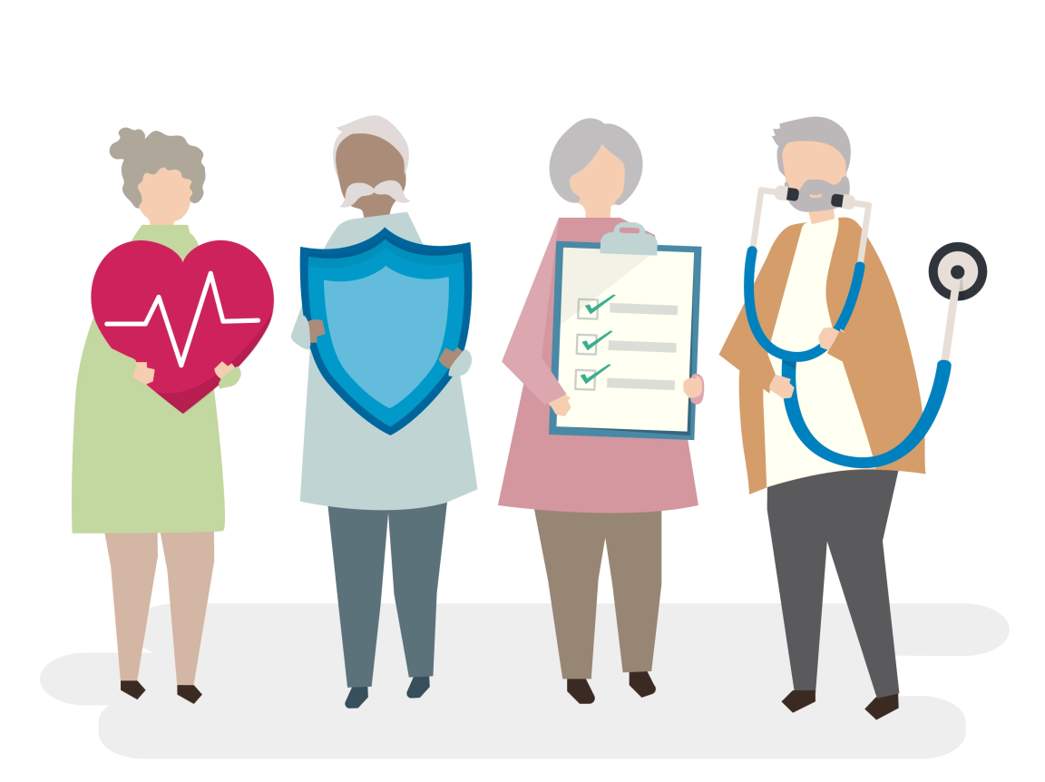
Material Descargable
Servicio Nacional del Adulto Mayor y Contexto COVID-19
http://www.senama.gob.cl/protocolos-covid-19

